Slide 1
网站变更监控自动报告
网易财经
2026-04-20 19:31:36

Slide 2
分析结论
1. **近期活跃度较低**：过去7天内仅有一次数据更新（4月20日），总变更次数仅为3次，表明近期内容或指标变动较少，业务或运营活动可能处于平缓期。
2. **热点内容集中**：近30天最受关注的记录为“利润暴跌7成，字节到底在做什么”，该话题累计出现3次，反映出用户或市场对字节跳动近期利润波动的关注度较高。
3. **整体变动有限**：总变更次数（3次）与近期数据更新频率一致，说明整体数据变动规模较小，可能处于稳定观察阶段，需关注后续是否有新增动态。

Slide 3

source_14_20260420_193136_trend.png

Slide 4

source_14_20260420_193136_cumulative.png

Slide 5
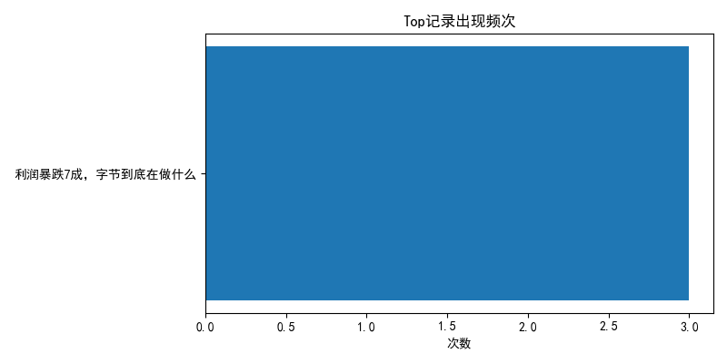
source_14_20260420_193136_top.png

